Slide 1
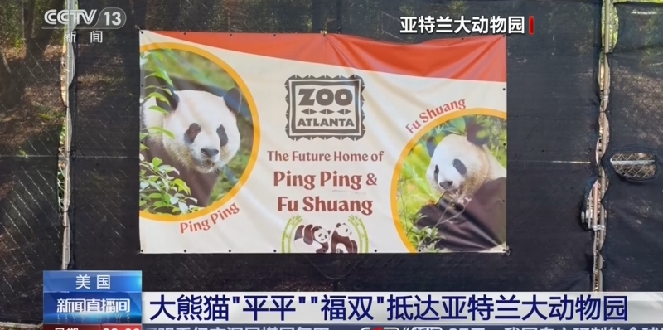
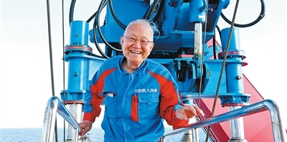
小小新闻
9月28日 星期一 上海 小雨 23—25℃
1
2
熊猫坐飞机
一封科学来信
平平和福双到了新家。
它们先要好好休息。
科学家写信给小朋友：
多问为什么，勇敢想一想。
你想送熊猫什么礼物？
你最想问什么？
新闻：新华社、中国科学院 · 2026年9月28日 图片：央视新闻、中国科学院
1/2

Slide 2
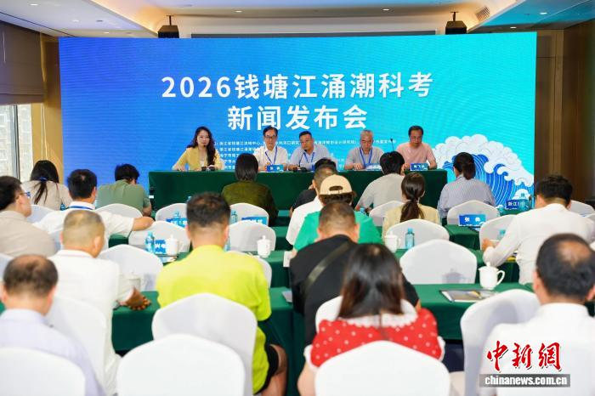
小小新闻
9月28日 星期一 上海 小雨 23—25℃
3
潮水像蝴蝶
三股潮水碰在一起，
像一只大大的蝴蝶。
你觉得它还像什么？
选一条你最喜欢的新闻讲给大家听。
新闻与图片：中新网 · 2026年9月27日
2/2

